Slide 1
习题课2
2019.04.04

Slide 2
第三次作业

Slide 3
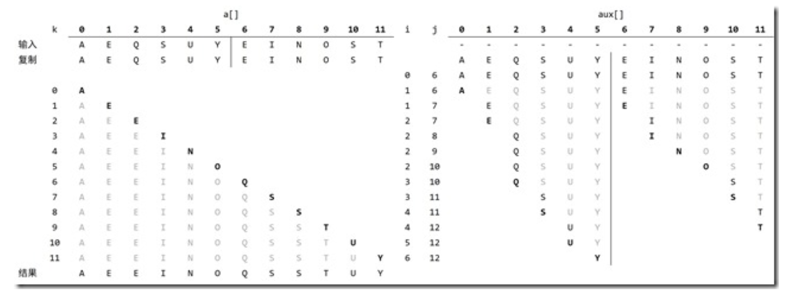

Slide 4
是的
因为原有数组元素的相对顺序不会被改变。
例如子数组 1 3 1 和 2 8 5 原地归并。 结果是 1 2 3 1 8 5，其中 1 3 1 和 2 8 5 的相对顺序不变。

Slide 5
Fast-slow 找到middle
merge时，把两段头部节点值比较，用一个 current指针指向较小的，且记录第一个节点，然后 两段的头一步一步向后走，总是指向较小节点，直至其中一个头为NULL，处理剩下的元素。最后返回记录的头。
Runtime: O(n log n) Memory: log n

Slide 6
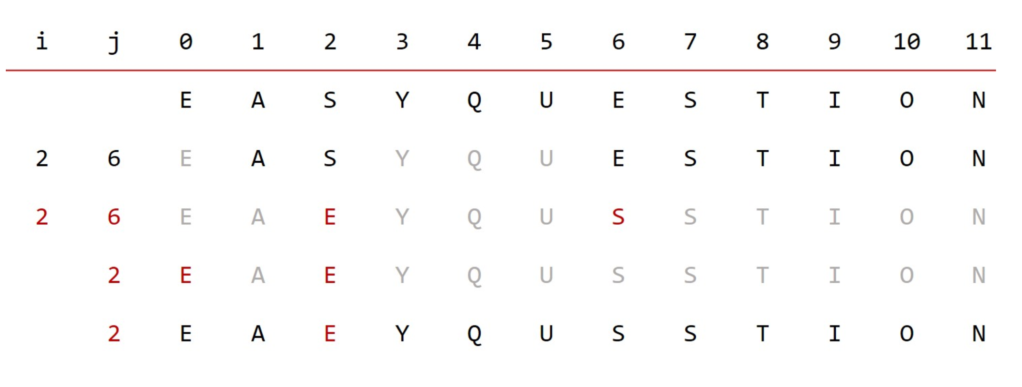
Notes:
找出第一个比E小的数
找出第一个比E大的数
交换
重复，直到i>j
注意，最后E的位置就是排序后的最终位置

Slide 7
N / 2
最大元素每次切分都要移动一次，共切分N/2次
a2 max a3 a1 其中 a1 < a2 < a3 < max

Slide 8
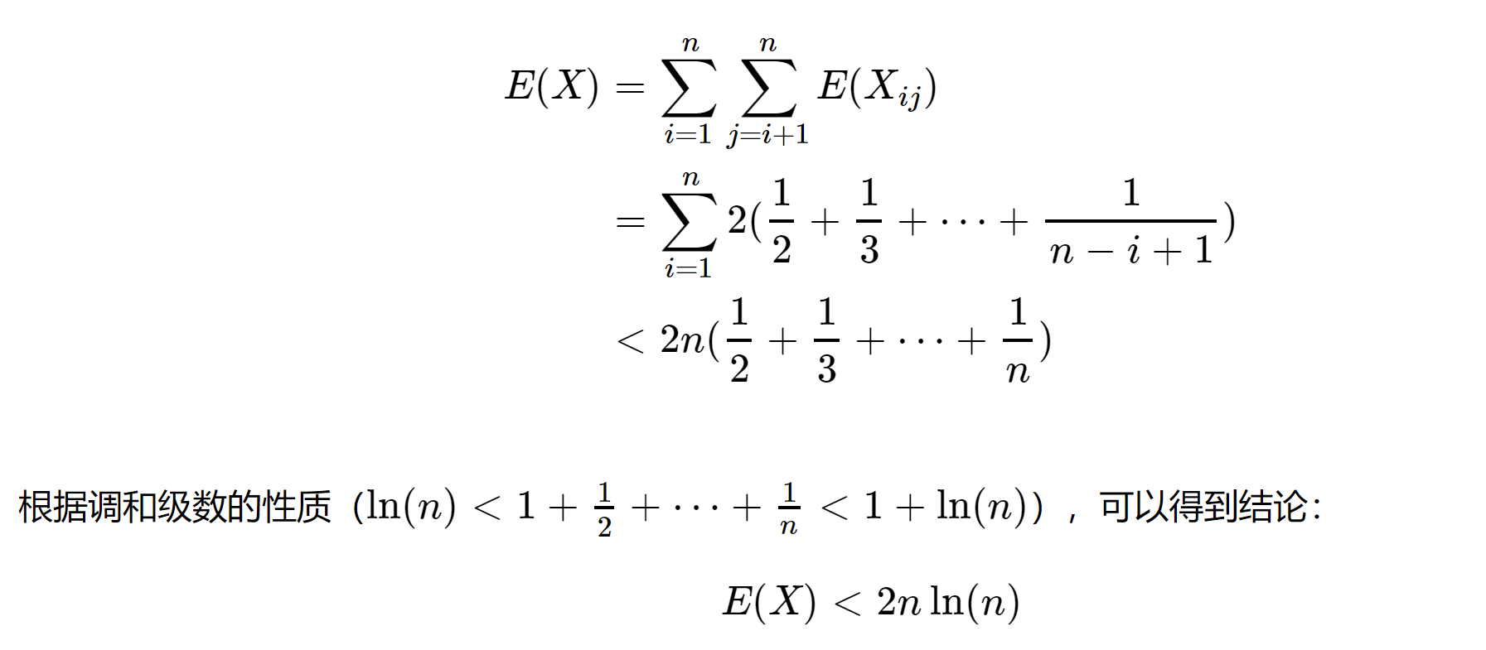
如果pivot，选在i和j之间，那么i和j就要被分到两个小组里，没有办法比较
如果pivot，选在i和j之外，那i和j就会在pivot同一边，一直重复
我们只关注i和j之间的元素，这样只有i或者j作为pivot才会被交换
在长度为j-i+1的数组中，i或者j被选为pivot的概率为2/(j-i+1)
证命题K：

Slide 9
第四次作业

Slide 10
当插入O时
R
P
I
O

Slide 11
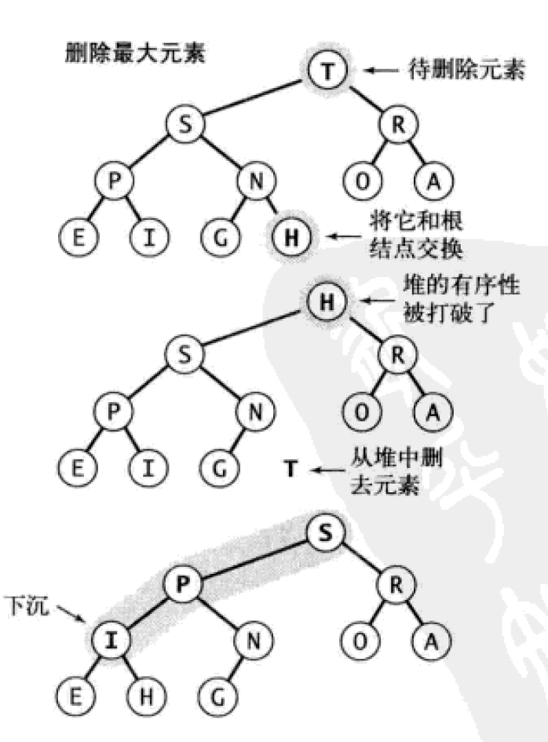
设叶子结点的高度为0，根结点的高度为h
第一种：
某个结点sink时的最大交换次数为该结点的高度
故某一层结点的最大交换次数为 该层结点数 x 该层的高度

Slide 12
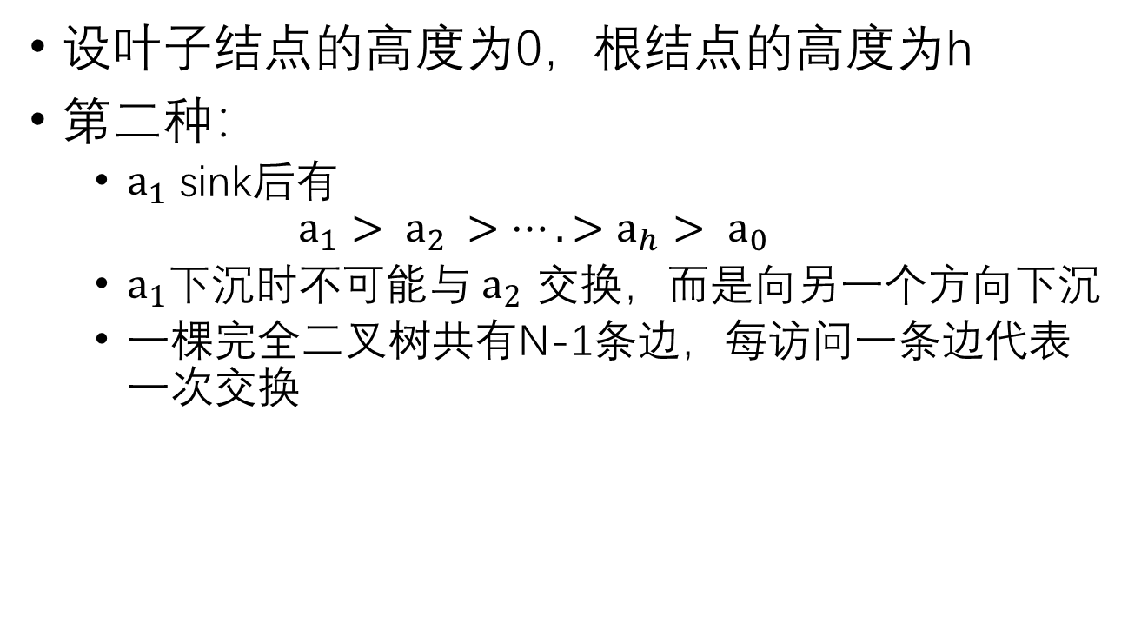
设叶子结点的高度为0，根结点的高度为h
第二种：
$a_{1}$ sink后有
$$a_{1}> a_{2 }>….>a_{h}> a_{0}$$
$a_{1}下沉时不可能与 a_{2}$ 交换，而是向另一个方向下沉
一棵完全二叉树共有N-1条边，每访问一条边代表一次交换

Slide 13
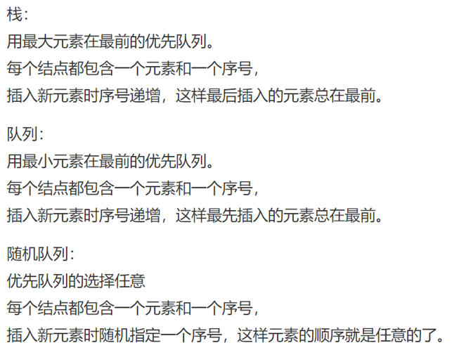

Slide 14
7 6 7* 2 4
说明算法稳定的定义：相对顺序发生了改变
2 6 7* 7 4
Notes:
稳定的定义：相对顺序发生了改变

Slide 15
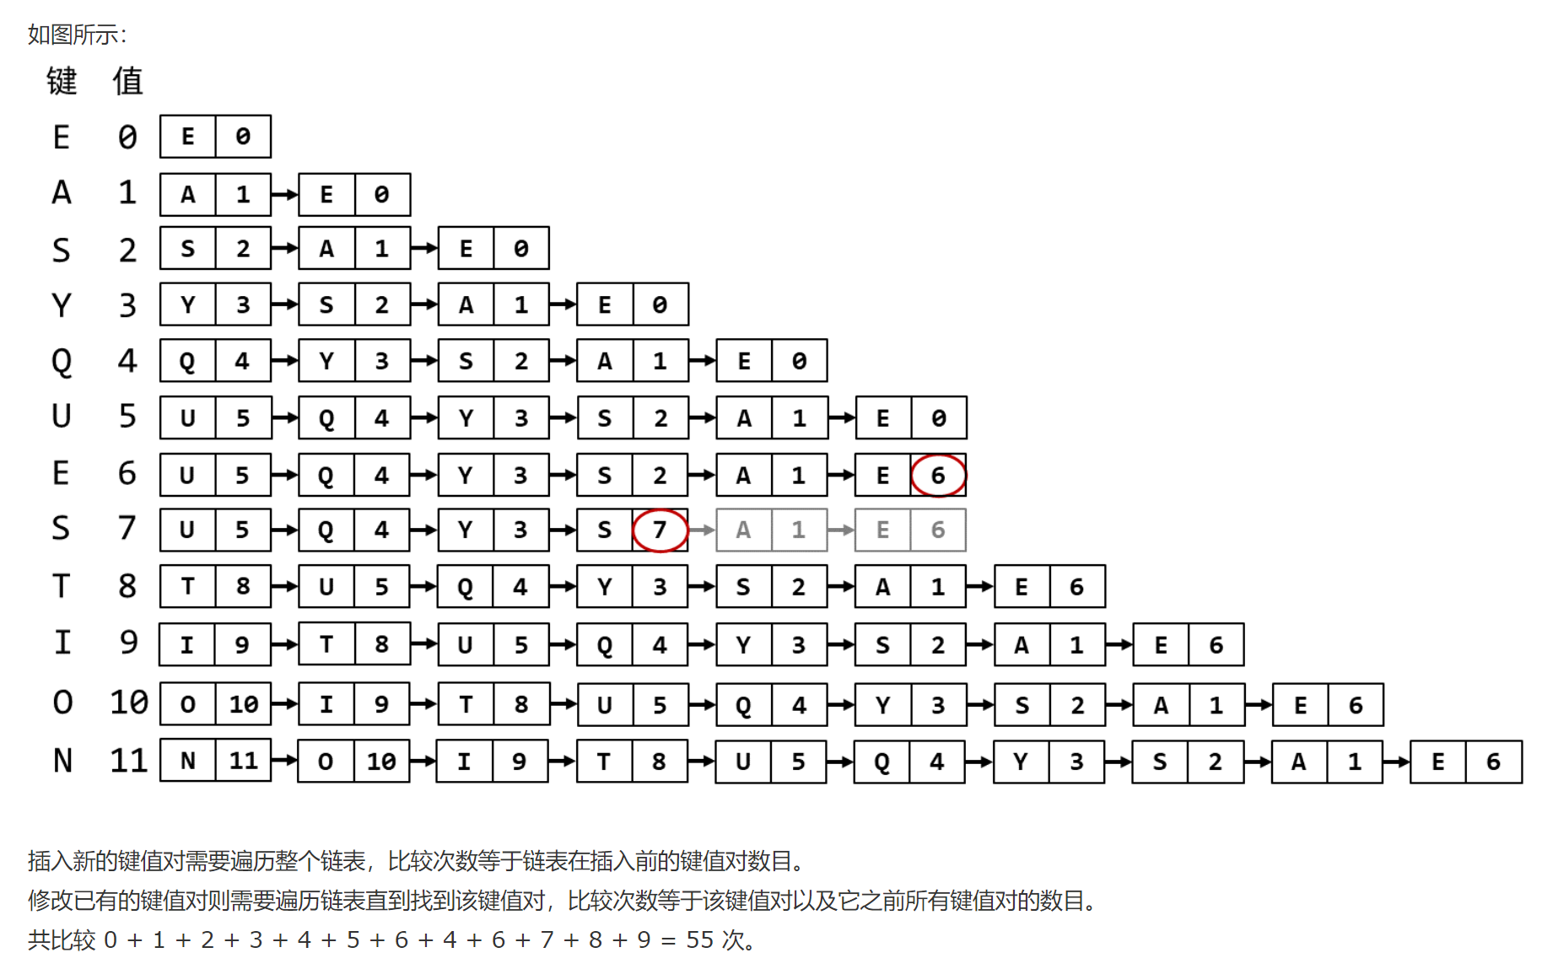

Slide 16
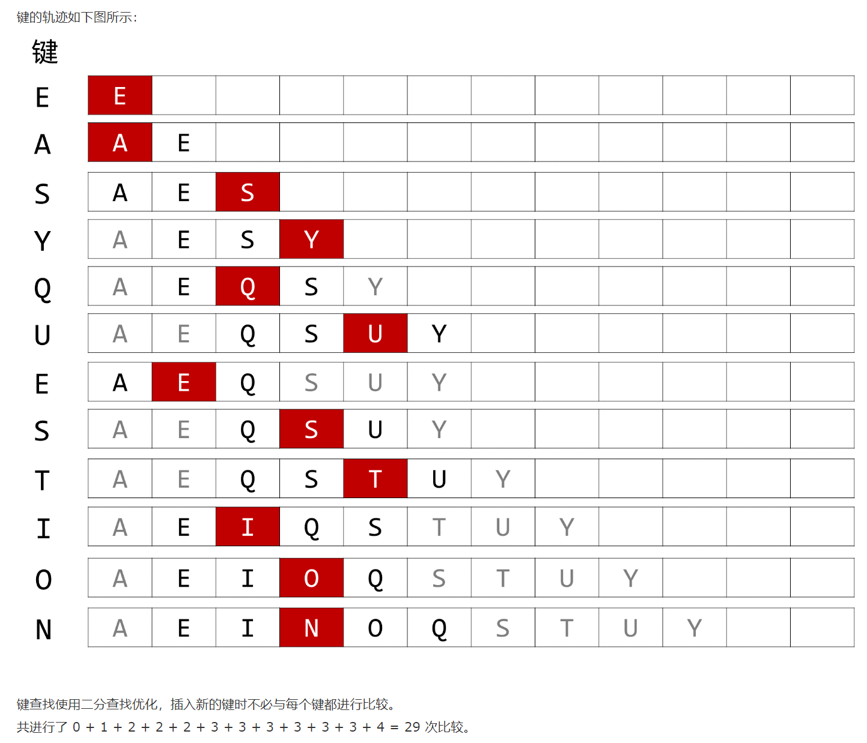

Slide 17
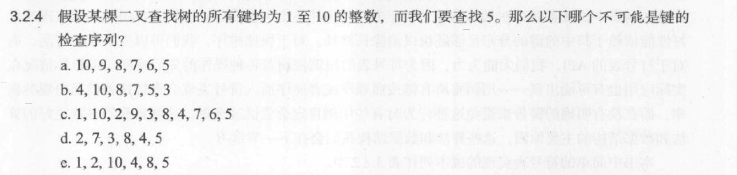
b, d
Tips：对于某一个键值，后面的键值要么都比他大，要么都比他小

Slide 18
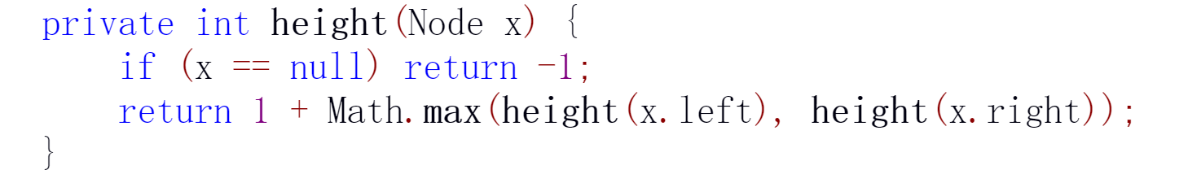
https://algs4.cs.princeton.edu/32bst/BST.java.html (官方代码)
Notes:
*

Slide 19
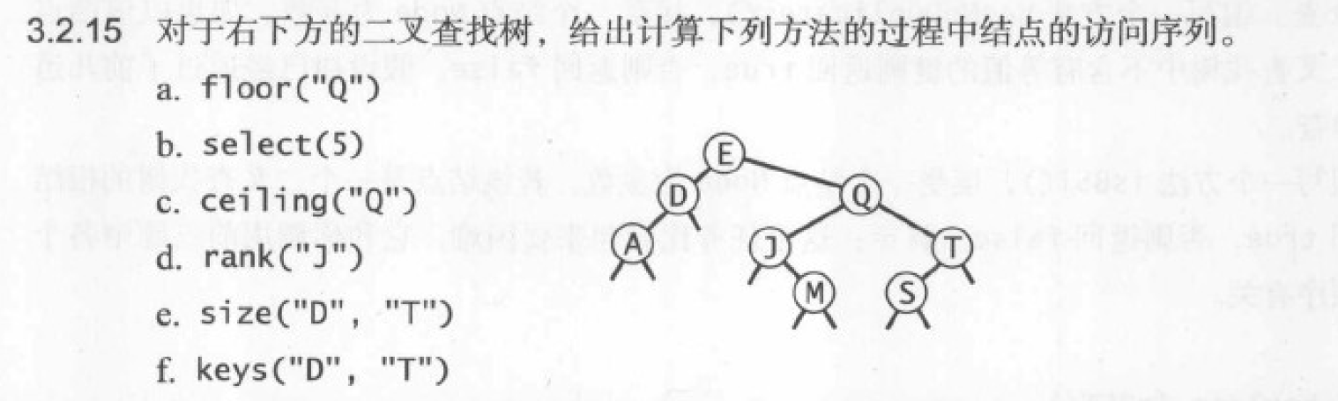
a. floor(“Q”) - E Q （中文版P258）
b. select(5) - E Q （P258）
c. ceiling("Q") - E Q
d. rank(“J”) - E Q J （P259）
e. size("D", "T") - E D Q J M T S
f. keys(“D”, “T”) - E D Q J M T S （P262）
Notes:
a. 小于等于Q的最大值
b. 排名为5的键
c. 大于等于Q的最小键
d. 小于J的键的数量
e. ‘d’与T之间键的数量
f. ‘d’与T之间所有的键 注意输出结果是排好序的

Slide 20
第五次作业

Slide 21
P
https://github.com/reneargento/algorithms-sedgewick-wayne/blob/master/src/chapter3/section3/Exercise2.txt
C L
X
A
E H
M
R S
Y

Slide 22
命题F：在一棵大小为N的2-3树中，查找和插入操作访问的结点必然不超过lgN个
树完全由3-（2-）结点组成：每次比较只保留1/3（1/2）

Slide 23
https://github.com/reneargento/algorithms-sedgewick-wayne/blob/master/src/chapter3/section3/Exercise11.txt
P
L
X
C
M
S
Y
A
H
R
E

Slide 24
Sequence in which the height of the BST is less than the height of the red-black BST: 5 1 8 9 6 0 （例子来自reneargento）
5
8
1
8
5
9
0
6
9
1
6
0

Slide 25
按从大到小的倒叙插入

